Slide 1

Programmieren 4 Endpräsentation
Albrecht, Daniel
Kley, Karl-Erik
Rieß, Tobias
Erfurt, University of Applied Sciences

Slide 2
Inhaltsangabe
Was erreicht wurde
GUI
JPA
besondere Funktionen
Noch zu erledigen
Probleme

Slide 3
Was erreicht wurde
funktionierende JPA Anbindung
fertige GUI
Strukturierung des Programms
Maven eingebunden

Slide 4
GUI
erstellt mittels Scene Builder
FXML
Tabellarische Ansicht aller Produkte
Zellen editieren
live Suche nach Namen
Kontrolle von Neueinträgen
speichern der Tabelle als .txt

Slide 5
JPA
erst JDBC
locale H2 Datenbank
am Beispiel aus Vorlesung
automatisches einfügen von Beispieldaten

Slide 6
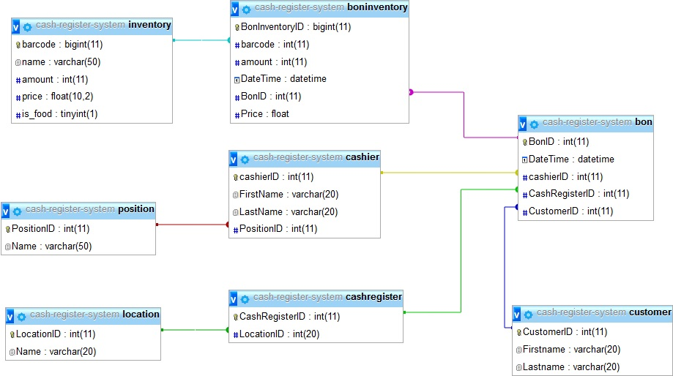

Slide 7
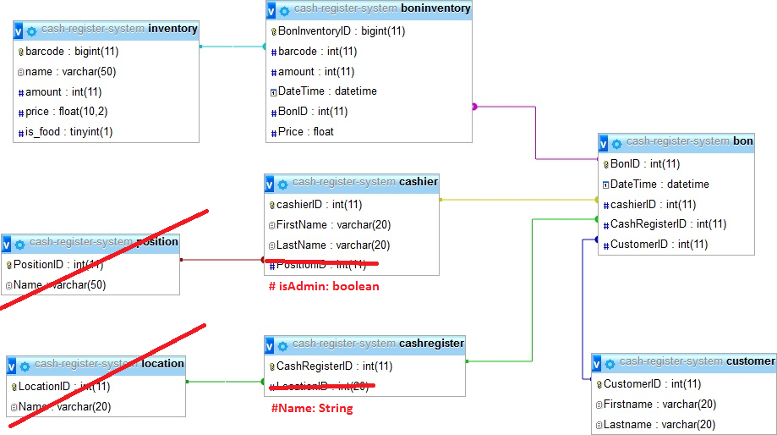

Slide 8
besondere Funktionen
MD5 Hash Funktion
Umsatz berechnen
über Datumseingabe
Kassenbon als .txt Ausgabe

Slide 9
Noch zu erledigen
Dokumentation
Kommentare
Junit Tests
Funktionen zur Verbindung von GUI und Datenbank
Bug Fixing

Slide 10
Probleme
GUI beansprucht viel Zeit
Zeitmanagment
wenige Unit Tests möglich

Slide 11
Vielen Danke für Eure Aufmerksamkeit

